Slide 1
Política Nacional de Humanização(PNH).
Curso: Cuidador Infantil.
Instrutora: Enfermeira Luiza Trindade
Alunos (a):
Cristina Mercês
Ivalda Martel
Marcelo Serrão
Taynara Sena

Slide 2
CONCEITO:
Lançada em 2003, a Politica Nacional de Humanização (PNH), busca por em prática os Princípios do SUS no cotidiano dos serviços de saúde, produzindo mudanças nos modos de gerir e cuidar.

Slide 3
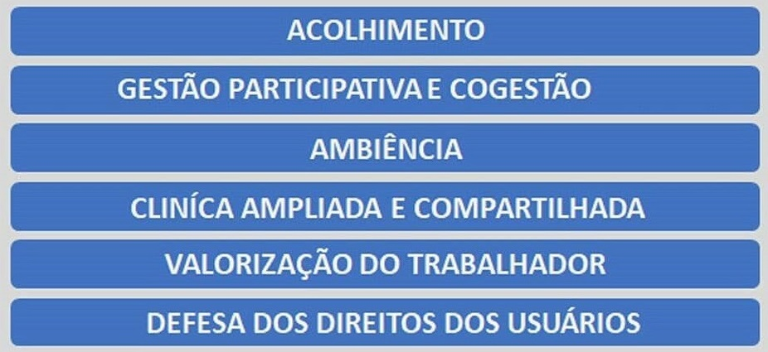
DIRETRIZES:
A Política Nacional de Humanização atua a partir de orientações clínicas, éticas e políticas, que se traduzem em determinados arranjos de trabalho. Entenda melhor alguns conceitos que norteiam o trabalho da PNH:

Slide 4
DEFINIÇÕES DE ACOLHIMENTO:
O que é ?
Acolher é reconhecer o que o outro traz como legítima e singular necessidade de saúde. O acolhimento deve comparecer e sustentar a relação entre equipes/serviços e usuários/ populações.
Como Fazer ?
Com uma escuta qualificada oferecida pelos trabalhadores às necessidades do usuário, é possível garantir o acesso oportuno desses usuários a tecnologias adequadas às suas necessidades, ampliando a efetividade das práticas de saúde. Isso assegura, por exemplo, que todos sejam atendidos com prioridades a partir da avaliação de vulnerabilidade, gravidade e risco.

Slide 5
LEI 13257/2016 (LEI 1° INFÂNCIA):
Lei 13257/2016 (Lei 1° Infância), Esta lei estabelece princípios para a formulação e a implementação de politicas publicas para primeira infância em atenção a especificidade e a relevância dos primeiros de vida no desenvolvimento infantil e no desenvolvimento do ser humano.

Slide 6
LEI 13257/2016 (LEI 1° INFÂNCIA):
Art. 2° Para os efeitos desta Lei, considera-se primeira infância o período que abrange os primeiros 6 (seis) anos completos ou72 (setenta e dois) meses de vida da criança.
Art. 4° As políticas públicas voltadas ao atendimento dos direitos da criança na primeira infância serão elaboradas e executadas de forma a:

Slide 7
LEI 13257/2016 (LEI 1° INFÂNCIA):
Art. 8° O pleno atendimento dos direitos da criança na primeirainfância constitui objetivo comum de todos os entes da Federação,segundo as respectivas competências constitucionais e legais,a ser alcançado em regime de colaboração entre a União, os Estados,o Distrito Federal e os Municípios.
Art 14°
§ 3o As gestantes e as famílias com crianças na primeirainfância deverão receber orientação e formação sobre maternidade epaternidade responsáveis, aleitamento materno, alimentação complementarsaudável, crescimento e desenvolvimento infantil integral, prevençãode acidentes e educação sem uso de castigos físicos, nostermos da Lei no 13.010, de 26 de junho de 2014, com o intuito defavorecer a formação e a consolidação de vínculos afetivos e estimularo desenvolvimento integral na primeira infância.

